Slide 1

NHÓM 6
THÀNH VIÊN:
NGUYỄN HƯNG THỊNH
NGUYỄN NGỌC TRƯỜNG DÂN
VŨ THẾ HUỲNH

Slide 2
CHỨC NĂNG
TÌM KIẾM
TÌM KIẾM
KHÁC
KHÁC
ĐỊNH NGHĨA
ĐỊNH NGHĨA
QUẢN LÝ DỮ LIỆU

Slide 3
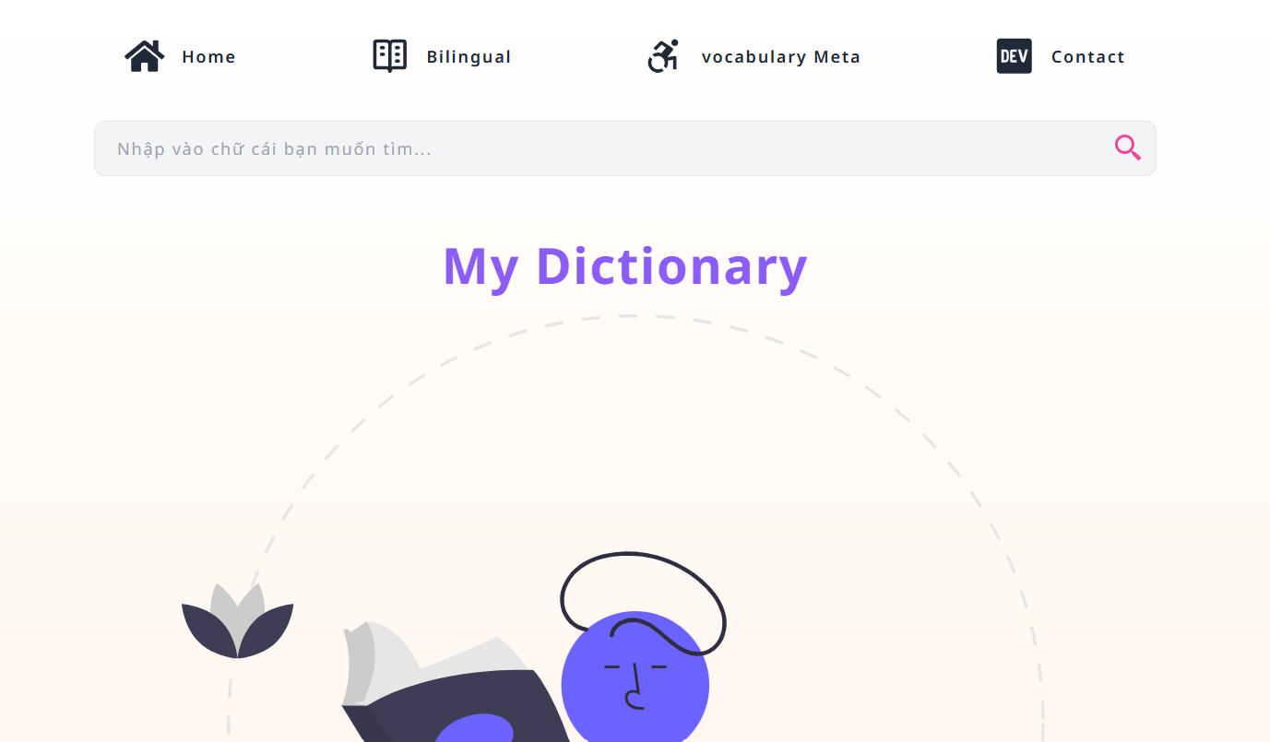
CHỨC NĂNG
TÌM KIẾM
TÌM KIẾM
KHÁC
KHÁC
ĐỊNH NGHĨA
ĐỊNH NGHĨA
QUẢN LÝ DỮ LIỆU

Slide 4
CHỨC NĂNG
TÌM KIẾM
TÌM KIẾM
Nhập vào từ vựng cần tìm
KHÁC
KHÁC
ĐỊNH NGHĨA
ĐỊNH NGHĨA
QUẢN LÝ DỮ LIỆU

Slide 5
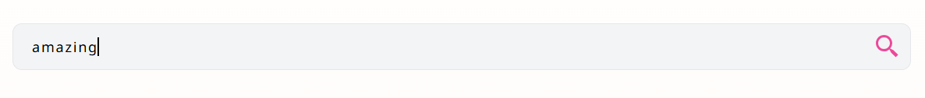
CHỨC NĂNG
TÌM KIẾM
TÌM KIẾM
Ở đây ta sẽ thử từ “Amazing”
KHÁC
KHÁC
ĐỊNH NGHĨA
ĐỊNH NGHĨA
QUẢN LÝ DỮ LIỆU

Slide 6
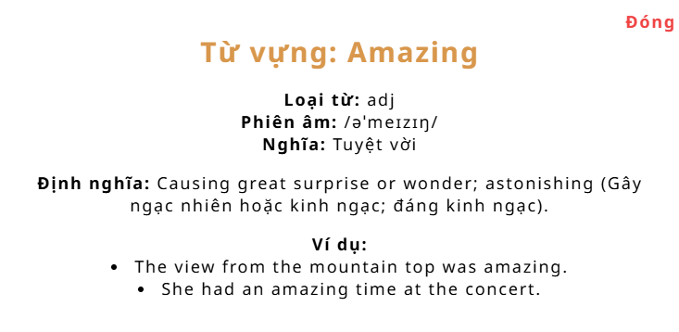
CHỨC NĂNG
TÌM KIẾM
TÌM KIẾM
Từ điển sẽ trả về nghĩa, loai từ, phiên âm,…
KHÁC
KHÁC
ĐỊNH NGHĨA
ĐỊNH NGHĨA
QUẢN LÝ DỮ LIỆU

Slide 7
CHỨC NĂNG
TÌM KIẾM
TÌM KIẾM
KHÁC
KHÁC
SONG NGỮ
QUẢN LÝ DỮ LIỆU

Slide 8
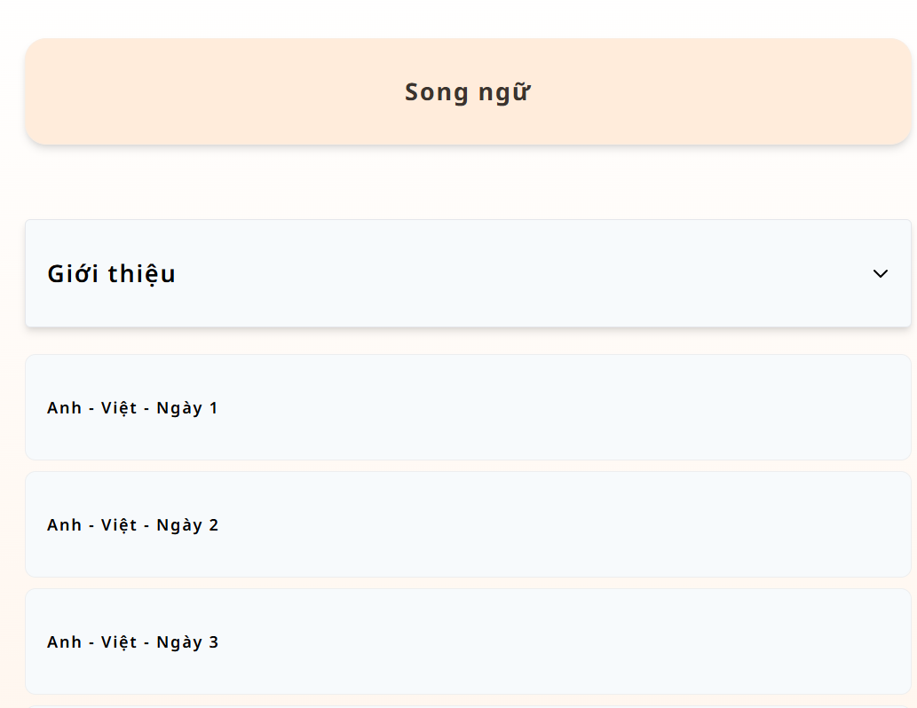
CHỨC NĂNG
TÌM KIẾM
TÌM KIẾM
KHÁC
KHÁC
SONG NGỮ
QUẢN LÝ DỮ LIỆU

Slide 9
CHỨC NĂNG
TÌM KIẾM
TÌM KIẾM
Chức năng cho phép bạn đọc văn bản song ngữ Anh - Việt. Khi bạn click vào các từ vựng có dấu gạch chân, nghĩa của chúng sẽ được hiển thị ngay lập tức.
KHÁC
KHÁC
ĐỊNH NGHĨA
ĐỊNH NGHĨA
QUẢN LÝ DỮ LIỆU

Slide 10
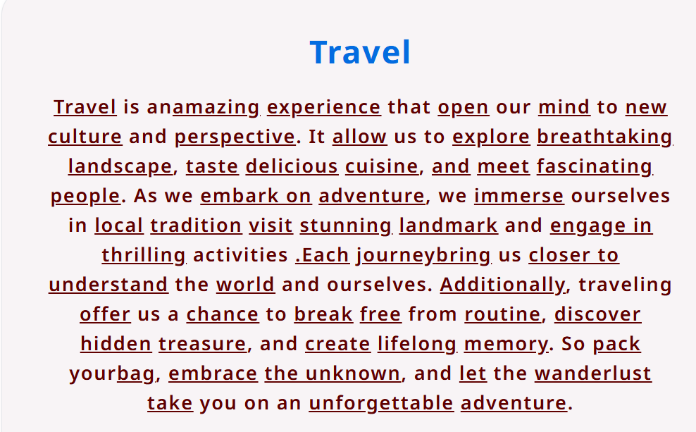
CHỨC NĂNG
TÌM KIẾM
TÌM KIẾM
ví dụ ở đây ta chọn từ “adventure”
KHÁC
KHÁC
ĐỊNH NGHĨA
ĐỊNH NGHĨA
QUẢN LÝ DỮ LIỆU

Slide 11
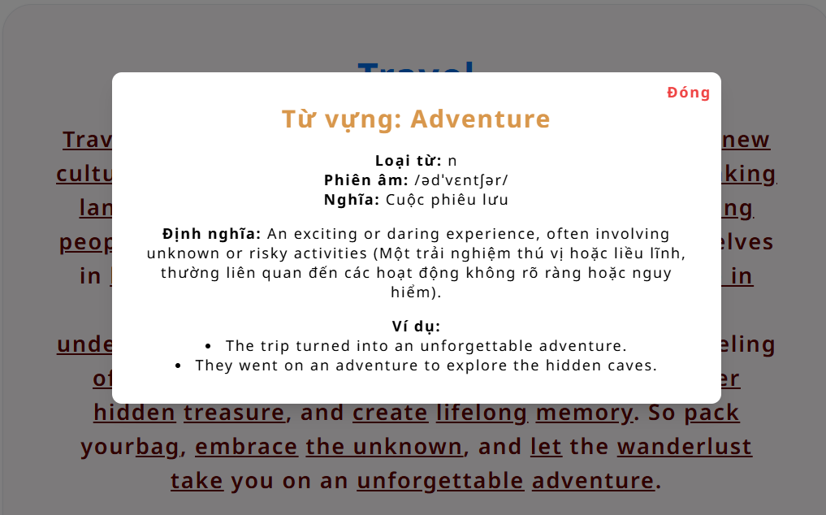
CHỨC NĂNG
TÌM KIẾM
TÌM KIẾM
Đây là kq:
KHÁC
KHÁC
ĐỊNH NGHĨA
ĐỊNH NGHĨA
QUẢN LÝ DỮ LIỆU

Slide 12
CHỨC NĂNG
TÌM KIẾM
TÌM KIẾM
KHÁC
KHÁC
SONG NGỮ
HỌC TỪ VỰNG

Slide 13
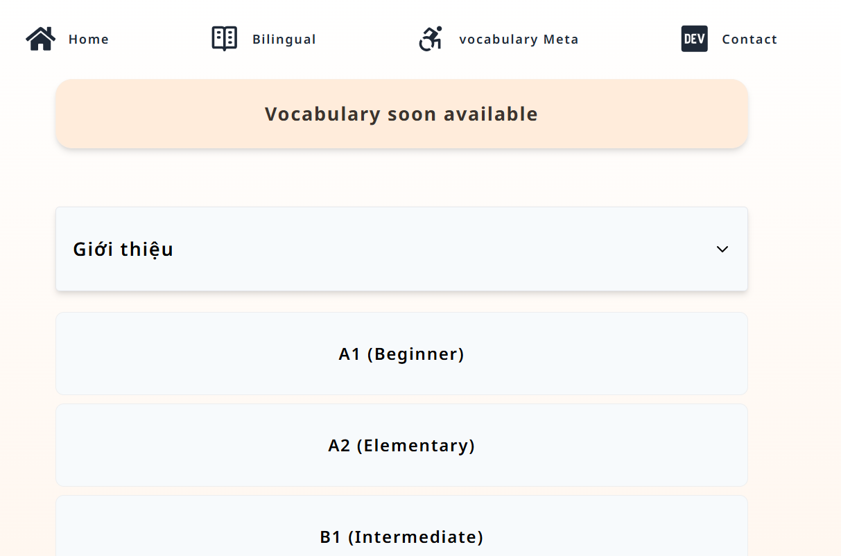
CHỨC NĂNG
TÌM KIẾM
TÌM KIẾM
KHÁC
KHÁC
SONG NGỮ
HỌC TỪ VỰNG

Slide 14
CHỨC NĂNG
TÌM KIẾM
TÌM KIẾM
Hiện tính năng vẫn còn trong quá trình phát triển
KHÁC
KHÁC
ĐỊNH NGHĨA
ĐỊNH NGHĨA
QUẢN LÝ DỮ LIỆU

Slide 15
CHỨC NĂNG
TÌM KIẾM
TÌM KIẾM
KẾT
ĐỊNH NGHĨA
ĐỊNH NGHĨA
QUẢN LÝ DỮ LIỆU

Slide 16
CHỨC NĂNG
TÌM KIẾM
TÌM KIẾM
KẾT
ĐỊNH NGHĨA
ĐỊNH NGHĨA
QUẢN LÝ DỮ LIỆU

Slide 17
CHỨC NĂNG
TÌM KIẾM
HẾT
TÌM KIẾM
NẾU CÓ GÌ THẮC MẮC XIN HÃY ĐẶT CÂU HỎI CHO NHÓM
KẾT
HIỆN WEB VẪN ĐANG ĐƯỢC CẬP NHẬT NẾU CÓ SAI SÓT XIN BỎ QUA
ĐỊNH NGHĨA
ĐỊNH NGHĨA
XIN CẢM ƠN!
QUẢN LÝ DỮ LIỆU

